Slide 1



TRƯỜNG TIỂU HỌC HÒA NGHĨA
CHÀO MỪNG
QUÝ THẦY, CÔ GIÁO VỀ DỰ GIỜ THĂM LỚP
Môn: Tiếng Việt - Lớp 2A
Giáo viên: Nguyễn Thị Mai Lan

Slide 2
Bài 17
Những cách chào độc đáo

Slide 3
Tiết 3

Slide 4
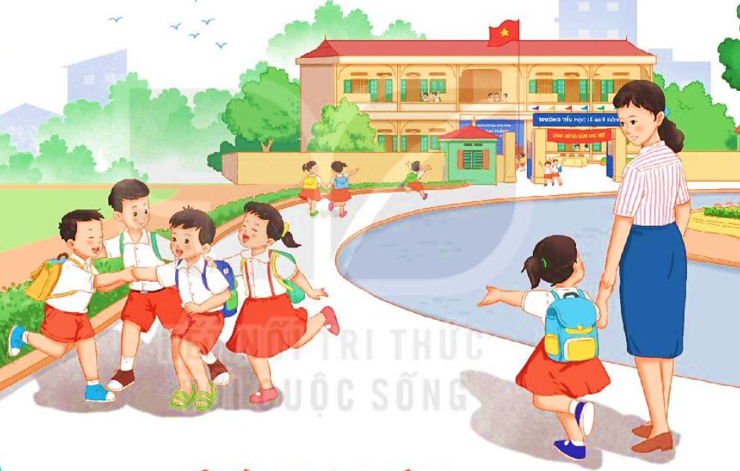
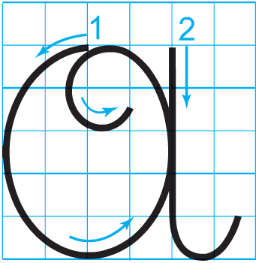
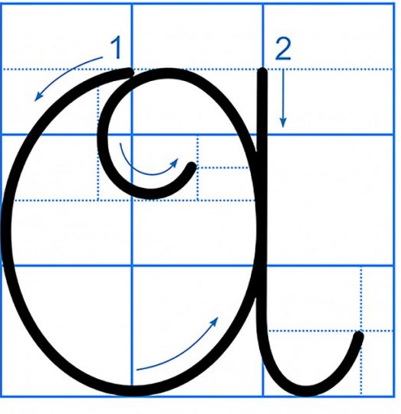
CHỮ HOA A
Viết chữ hoa A

Slide 5

Chọn ý đúng nhất:
*Con chữ A gồm mấy nét?
a) 2 nét
b) 3 nét
c) 4 nét

Slide 6
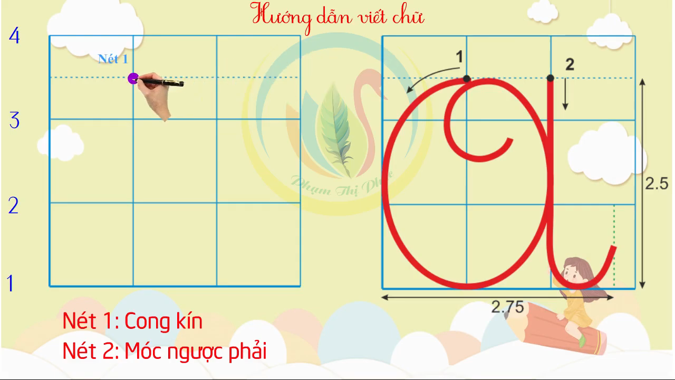
Viết chữ hoa A (cỡ nhỏ)

Slide 7
Luyện viết bảng con

Slide 8

VIẾT ỨNG DỤNG
Anh em bốn biển cùng chung một nhà.
a. Chữ cái nào được viết hoa?
b. Khoảng cách giữa các chữ ghi tiếng như thế nào?
c. Những chữ cái nào cao 2.5 li ?
→ Chữ A.
→ Khoảng cách giữa các chữ ghi tiếng là 1 con chữ o.
→ Chữ A, h, b, g.

Slide 9

Học sinh viết vào vở

